Slide 1
GOD OPENT VOORGOED DE TOEKOMST
PASEN 2023
(6)

Slide 4
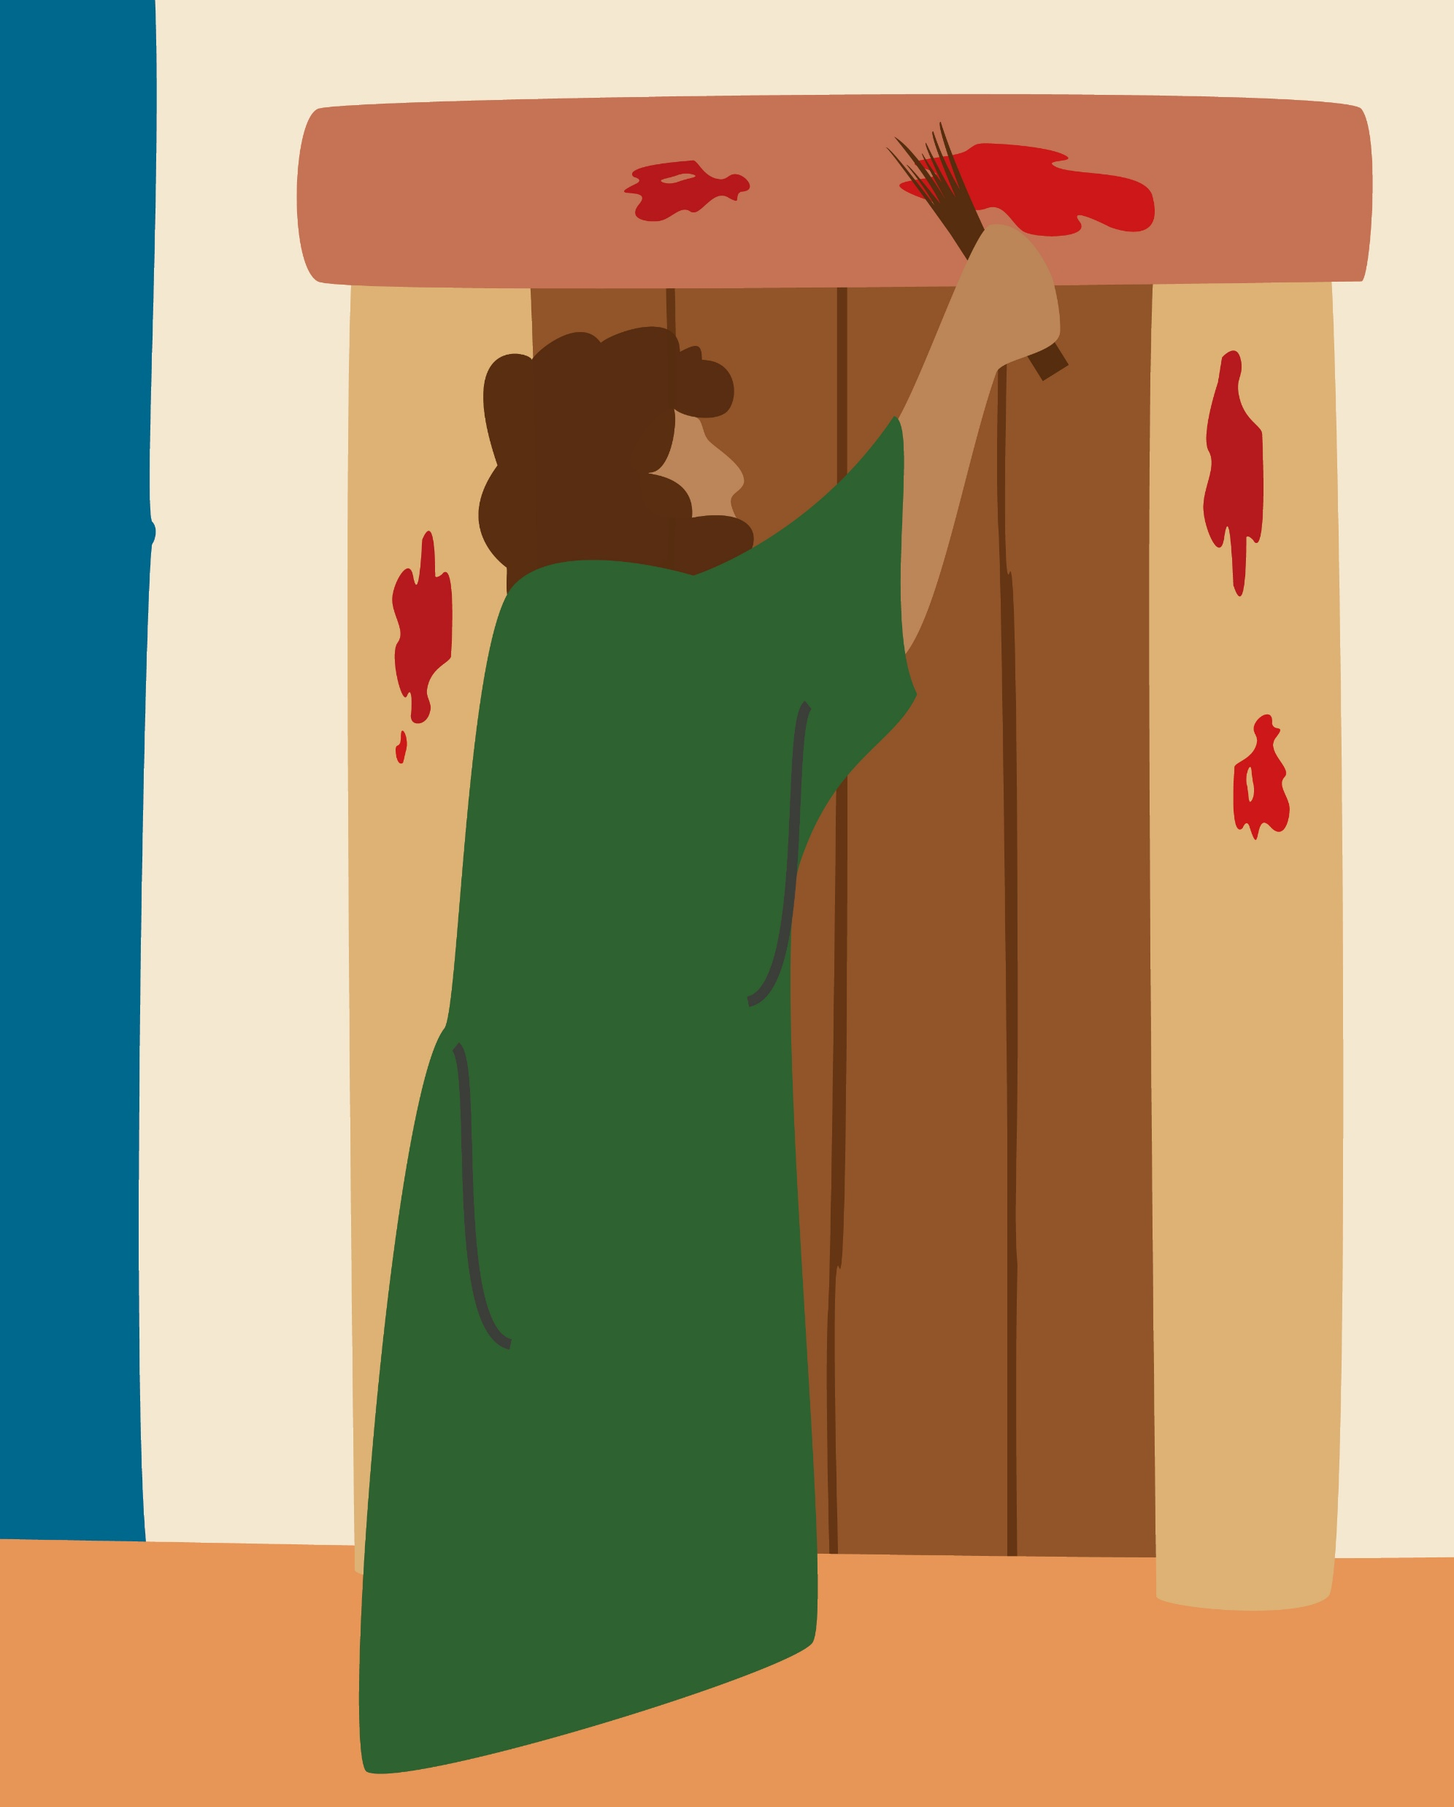
zonder God is er geen leven

